Slide 1
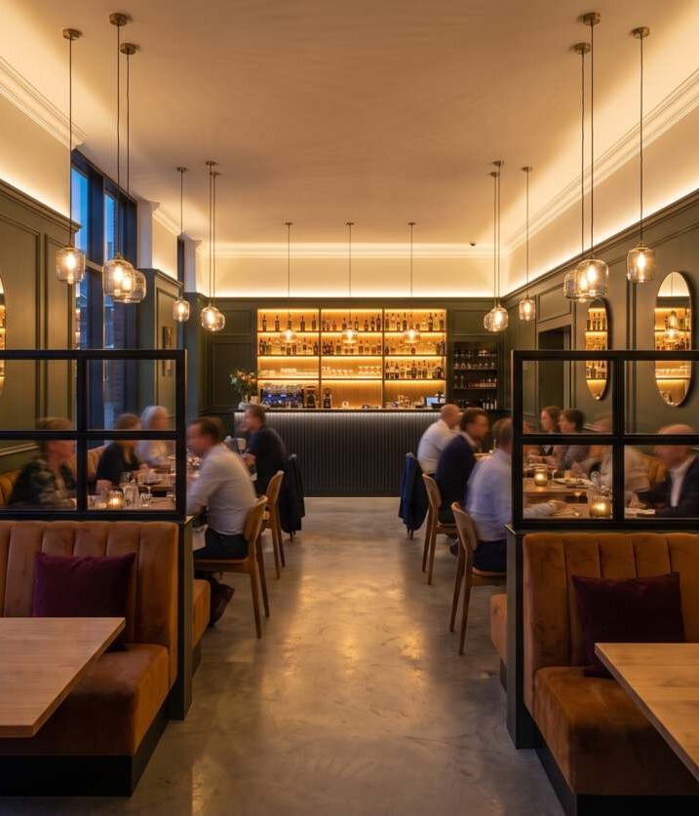
NEUE MITTE WERLTE
Gastro im Erdgeschoss: Gestaltung und Konzept
Bar-Restaurant für den ganzen Tag, ca. 460 m² im ganzen EG
Bessam Hasso, Werlte
Baufeld 3, Bebauungsplan Nr. 123 (Plan 2023, rechtskräftig)
Stand Oktober 2026

Slide 2
Die Idee: ein Ort für den ganzen Tag
Tagsüber
Abends
Bar und Feiern
Frühstück, Mittagstisch und Kaffee am Marktplatz. Regional, frisch, schnell für Beschäftigte aus Rathaus und Umgebung.
Restaurant mit moderner, regionaler Küche. Gemütlich, mit Banketten, Kerzenlicht und offener Bar.
Cocktails, Wein und Bier an der Theke. Séparée mit 20 Plätzen für Geburtstage, Firmen- und Vereinsfeiern.
ca. 460 m²
ca. 150
ca. 40
10
Gastro im ganzen EG
Plätze innen (130 Gastraum, 20 Séparée)
Plätze auf der Terrasse
Barhocker an der Theke
Arbeitstitel: Bar-Restaurant am Marktplatz. Ein Name und eine Marke sind noch offen.
Für Stadt und Bank
Notes:
Alle Zahlen zu Plätzen, Preisen und Gästen sind Planungsannahmen, noch kein Betreiberkonzept.

Slide 3
Wer kommt und warum hier
Zielgruppe | Wann | Was sie suchen
Beschäftigte aus Rathaus und Umgebung | Mittag, Di–Fr | schnell, frisch, fair im Preis
Familien und Senioren | Brunch am Wochenende | Platz, Frühstück, Kaffee und Kuchen
Paare und Freunde | Abend | gemütlich essen und trinken am Marktplatz
Vereine, Firmen, Familienfeiern | nach Absprache | Séparée mit Menü, Getränkepaket
Radtouristen und Besucher aus dem Hümmling | Sommer, Wochenende | Terrasse, Kaffee, regionale Küche
Lage: am neuen Marktplatz neben dem Rathaus, ab Ende 2028 mit der neuen Mitte fertig. Die Terrasse zum Platz und die vollverglaste Fassade machen die Gastro von außen sichtbar.
Für Stadt und Bank
Notes:
Zielgruppen sind Annahmen, es gibt keine Marktstudie für Werlte. Eine Betreiber- und Wettbewerbsanalyse steht noch aus.

Slide 4
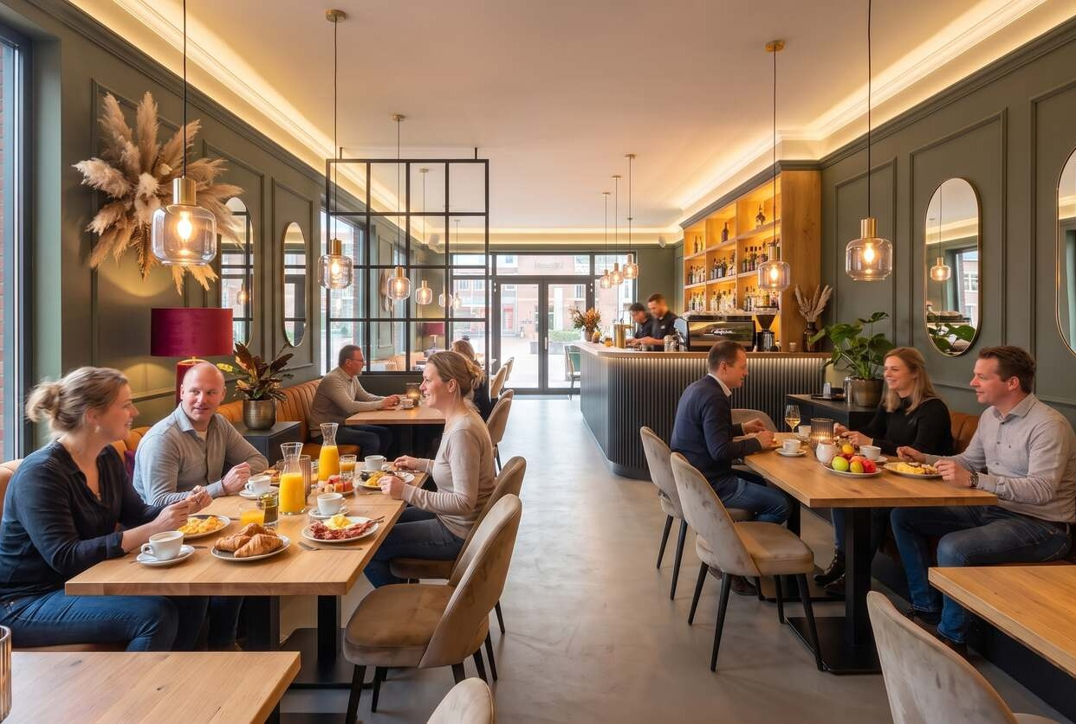
Ein Tag in der Gastro
Zeit | Angebot | Stimmung
10:00–14:00 (Sa, So) | Frühstück und Brunch, Kaffee | hell, entspannt, Familien
11:30–14:30 (Di–Fr) | Mittagstisch, Tagesgericht, Suppe | schnell, Tische für zwei und vier
14:30–17:00 | Kaffee, Kuchen, Eis, kleine Karte | ruhig, Terrasse im Sommer
17:00–22:00 | Abendessen, Wein, Bier | Kerzenlicht, Banketten, Bar
ab 21:00 (Fr, Sa bis 01:00) | Bar, Cocktails, Musik leise | Theke, Lounge
Frühstück und Brunch am Morgen
Für Stadt und Bank
Notes:
Vorschlag für Öffnungszeiten, Ruhetag Montag. Küche warm bis ca. 21:30 Uhr.

Slide 5
Speisen und Getränke (Beispielkarte)
Frühstück und Brunch
Mittagstisch
Abendkarte
Bar und Getränke
Frühstücksteller 12,90 €
Eggs Benedict 13,90 €
Pancakes mit Früchten 9,90 €
Brunch am Sonntag 22,90 €
Tagesgericht 10,90–13,90 €
Bowl mit Gemüse und Huhn 12,90 €
Flammkuchen 11,90 €
Suppe des Tages 6,50 €
Burrata mit Tomaten 11,90 €
Burger vom Weiderind 16,90 €
Schnitzel, regional 18,90 €
Pasta, vegetarisch 14,90 €
Steak mit Beilage 29,90 €
Dessert 7,90 €
Cocktails 9,90–12,90 €
Wein 0,2 l ab 6,50 €
Bier vom Fass 0,3 l 3,90 €
Kaffee 3,20 €
Alkoholfreie Cocktails 6,90 €
Durchschnittlicher Bon (Annahme): Mittag 14 €, Brunch 13 €, Abend 29 € mit Getränk.
Für Stadt und Bank
Notes:
Gerichte und Preise sind Beispiele für die Kalkulation, kein fertiges Konzept. Küche: regional und modern, kurze Karte, frische Zutaten.

Slide 6
Raumkonzept: Grundriss der Gastro
Séparée
20 Plätze
mit Stahl-Glas-Wand
Küche
Lager,
Kühlung
WC (H, D, barrierefrei)
Zone | Fläche | Plätze
Gastraum mit Tischen und Gängen | ca. 280 m² | ca. 80
Lounge in der Ecke | ca. 35 m² | 14
Fenstertische (2er) | im Gastraum | 16
Bar und Backbar | ca. 30 m² | 10
Stehtische an der Bar | im Gastraum | 8
Séparée | ca. 34 m² | 20
Küche, Lager, WC, Eingang | ca. 80 m² | –
Summe Gastro | ca. 460 m² | ca. 150
Bar, 10 Barhocker
Lounge
14 Plätze
Eingang
Terrasse, ca. 40 Plätze
Treppenhaus und Aufzug zu den Wohnungen liegen am Westende des Hauses und sind von der Gastro getrennt.
Für Stadt und Bank
Notes:
Schematische Skizze, nicht maßstäblich genau. Aufteilung wird mit Gastro-Fachplaner und Architekt verfeinert. Süden liegt unten.

Slide 7
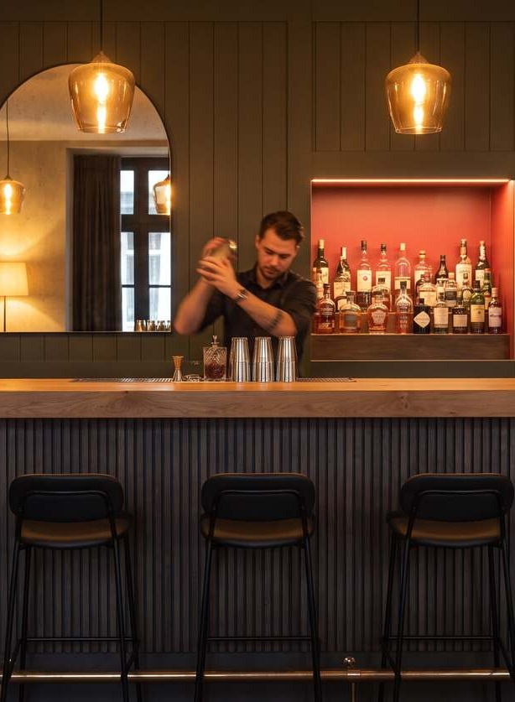
Gestaltung: warm, dunkel, hochwertig
Olivgrün
Cognac
Bordeaux
Eiche
Wände mit Vertäfelung
Samt-Banketten
Kissen, Akzentlampe
Tische, Theke oben
Anthrazit
Messing
Creme
Schwarzstahl
Theke, geriffelte Front
Lampen, Details
Pampas, Textilien
Glaswand mit Raster
Licht: indirekte Voutenbeleuchtung an der Decke, Glaspendel mit Messing, geriffelte Tischlichter mit Kerze.
Boden und Akustik: Betonoptik oder Mikrozement, Akustikdecke und Textilien gegen Lärm.
Details: ovale und Bogen-Spiegel, Pampasgras als Wandobjekt, Stahl-Glas-Trennwand zum Séparée.
Für Stadt und Bank
Notes:
Stimmung nach dem Referenzbild des Bauherrn: olivgrüne Wände mit Vertäfelung, Cognac-Samt, schwarzer Stahl und warmes Licht.

Slide 8
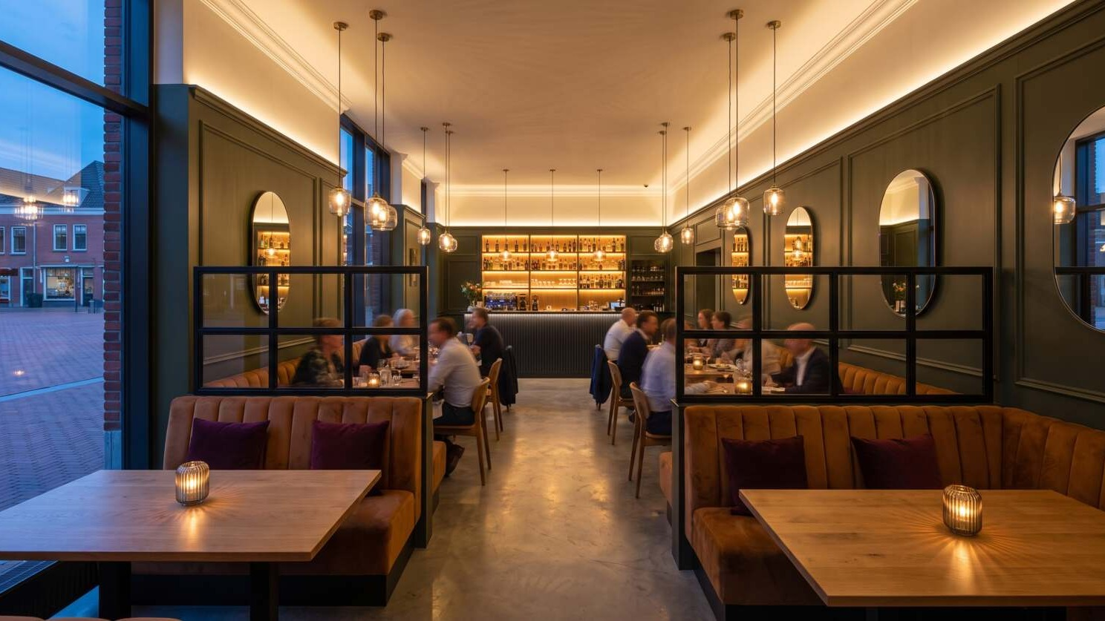
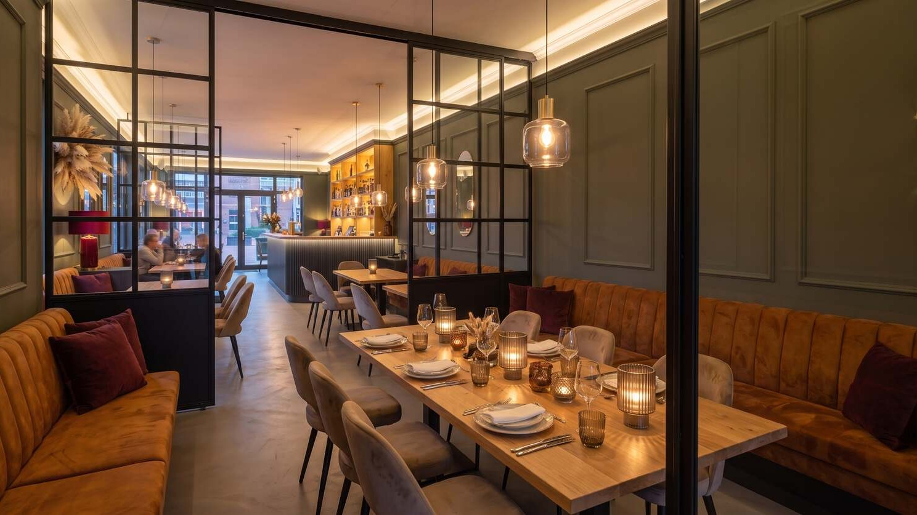
So kann es aussehen: Gastraum und Bar
Gastraum am Abend: Banketten, Glaswand, Bar im Hintergrund
Séparée für Feiern mit 20 Plätzen, hinter Stahl und Glas
Für Stadt und Bank
Notes:
KI-Visualisierungen zur Orientierung, keine Planung.

Slide 9
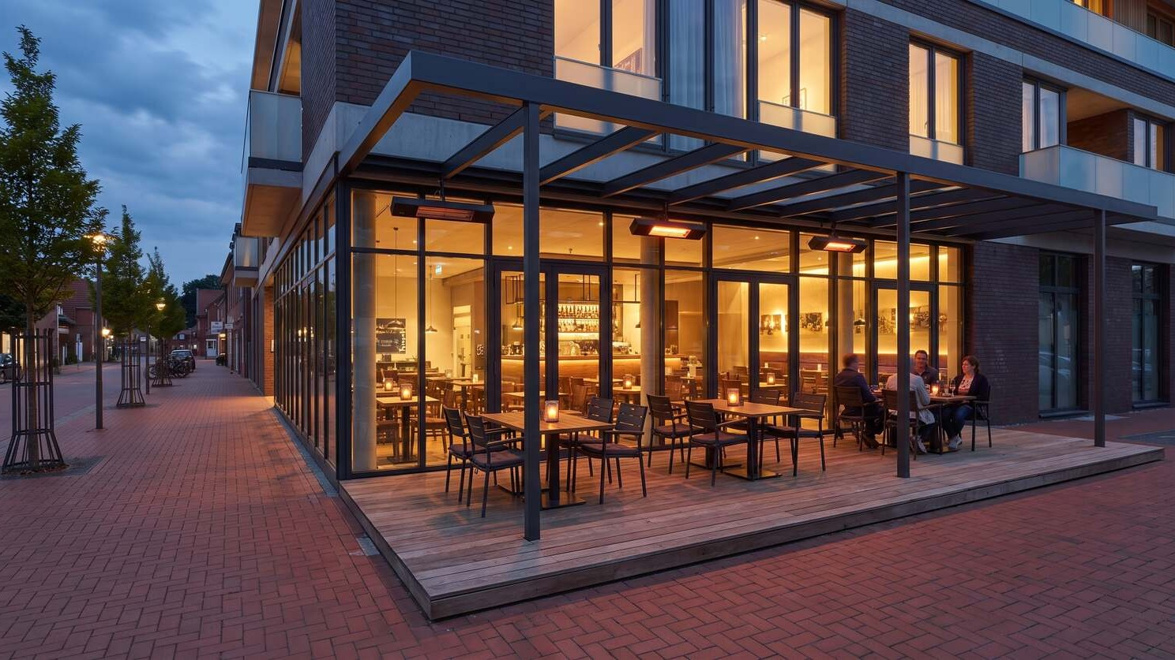
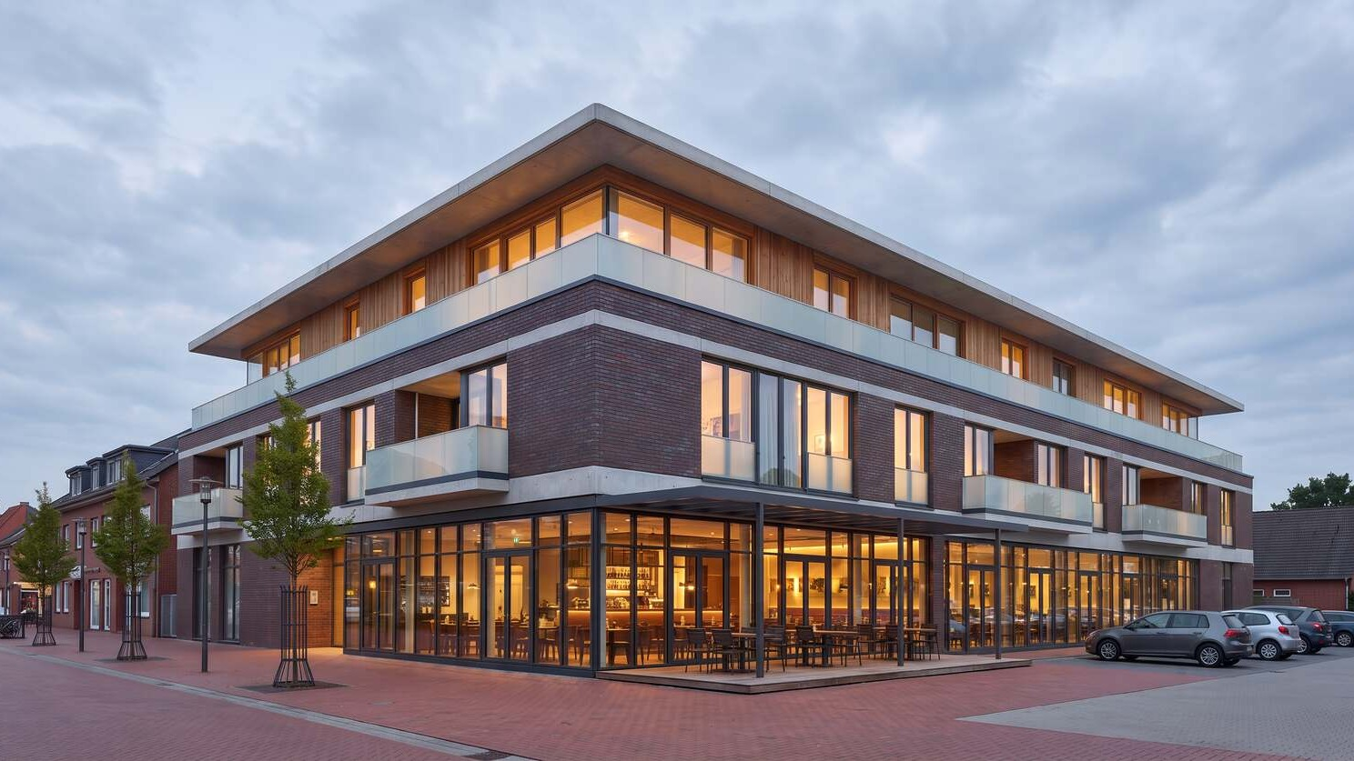
Terrasse und Außenwirkung
ca. 40 Plätze auf Holzdeck unter dunklem Stahl-Vordach, Heizstrahler und Windschutz verlängern die Saison.
Die vollverglaste Fassade über die ganze Länge zeigt das Leben im Haus und zieht Gäste an.
Die Wohnungen darüber haben eigene Eingänge und Balkone zur anderen Seite, wichtig für Ruhe.
Für Stadt und Bank
Notes:
Terrasse mit Vordach zum Marktplatz. Nutzungszeiten und Lärmschutz mit der Stadt abstimmen.

Slide 10
Wie 50.000 € Umsatz im Monat zusammenkommen
Bereich | Tage / Monat | Gäste pro Tag | Ø Bon | Umsatz / Monat
Mittagstisch (Di–Fr) | 17,3 | 40 | 14 € | 9.688 €
Frühstück und Brunch (Sa, So) | 8,7 | 45 | 13 € | 5.089 €
Abendessen (Di–So) | 26 | 38 | 29 € | 28.652 €
Bar am Abend (Fr, Sa) | 8,7 | 35 | 15 € | 4.568 €
Feiern im Séparée (2 pro Monat) | 2 | 20 | 45 € | 1.800 €
Summe |  |  |  | 49.797 €
Was das bedeutet
Ca. 2.416 Gäste im Monat, im Schnitt ca. 93 pro Öffnungstag bei 150 Plätzen.
Nicht eingerechnet
Terrasse im Sommer, Catering, Weihnachtsfeiern und ein Mittagstisch an Samstagen. Das ist Spielraum nach oben.
Für Bank
Notes:
Plausibilitätsrechnung mit Annahmen für Gäste und Bon. Die Gastro hat ca. 150 Plätze, die Annahme ist vorsichtig.

Slide 11
Betrieb und Personal (Beispiel)
Stelle | Umfang | Kosten / Monat
Küchenchef | 1 Vollzeit | 4.200 €
Koch | 1 Vollzeit | 3.400 €
Küchenhilfe, Spülen | 1 Teilzeit | 1.600 €
Service und Bar | ca. 5 Teilzeit und Minijobs | 5.800 €
Summe | entspricht 30 % vom Umsatz | 15.000 €
Betreiber
Du führst die Gastro selbst oder verpachtest sie. Bei Verpachtung zahlt der Betreiber ca. 12 €/m² Pacht, das sind bei 460 m² ca. 5.520 € im Monat.
Start
Küchenchef früh einstellen, 4 bis 6 Wochen vor Eröffnung Probebetrieb.
Für Bank
Notes:
Personal ca. 30 % vom Umsatz (Branchen-Richtwert). Der Lohn des Bauherrn ist nicht gerechnet. Beträge sind Arbeitgeber-Brutto, Annahmen.

Slide 12
Wirtschaftlichkeit der Gastro
Umsatz pro Monat | Gewinn vor Pacht | Pacht ans Haus | Gewinn nach Pacht
30.000 € | 9.150 € | −5.520 € | +3.630 €
40.000 € | 12.200 € | −5.520 € | +6.680 €
50.000 € | 15.250 € | −5.520 € | +9.730 €
60.000 € | 18.300 € | −5.520 € | +12.780 €
70.000 € | 21.350 € | −5.520 € | +15.830 €
Für das ganze Haus
Mit 50.000 € Umsatz bleiben im ganzen Haus +5.430 € pro Monat nach Zinsen und Tilgung (KfW-Kredite und Hausbank, ohne Lohn). Die Gastro braucht für Break-even im Haus ca. 32.200 € Umsatz.
Kosten im Detail (Wareneinsatz, Personal, Energie ...) stehen im Anhang der Hauptpräsentation.
Für Bank
Notes:
Marge vor Pacht 30,5 % vom Umsatz (Branchen-Richtwert, nicht aus Werlte). Bei sehr niedrigem Umsatz drücken die Fixkosten stärker, die Rechnung ist dort zu günstig.

Slide 13
Ausbau: Budget und Posten
Posten | Betrag
Küche (Herd, Kühlräume, Edelstahl, Spülküche) | 30.000 €
Lüftung und Abluft | 18.000 €
Theke und Bar (Zapfanlage, Kühlung, Backbar) | 20.000 €
Möbel (ca. 150 Plätze, Lounge, Séparée) | 28.000 €
Beleuchtung und Deko | 8.000 €
Wand, Boden, Decke, Akustik | 15.000 €
Gäste-WC Ausstattung | 5.000 €
Kasse, Technik, Musik, WLAN | 5.000 €
Terrasse (Holzdeck, Möbel, Heizstrahler) | 6.000 €
Planung und Genehmigung | 5.000 €
Eröffnung, Marketing, Warenerstbestückung | 3.000 €
Puffer 5 % | 7.150 €
Summe (im Modell: 150.000 €) | 150.150 €
Bei 200.000 € Ausbau steigt die Rate des Hauses um ca. 190 € im Monat. Der Schallschutz zur Decke und die Küchenabluft (über Dach, weg von den Wohnungen) gehören unbedingt in die Planung.
Für Bank
Notes:
Annahme des Bauherrn: 150.000 € für einen einfachen Ausbau. Für 460 m² und ca. 150 Plätze ist das knapp, Angebote von Küchen- und Lüftungsbauern müssen es bestätigen.

Slide 14
Genehmigung, Recht und Risiken
Konzession und Hygiene
Schall und Abluft
Gaststättenerlaubnis beim Ordnungsamt, Hygienekonzept und Lebensmittelaufsicht, Alkoholausschank anmelden.
Gastro unter Wohnungen: Schallschutz der Decke, leise Technik, Abluft der Küche über Dach. Nutzungszeiten der Terrasse klären.
Stellplätze
Markt und Betreiber
Bedarf der großen Gastro ca. 33 Plätze plus Wohnungen. Auf dem Grundstück passen nur ca. 8–10, Rest über die öffentliche Parkfläche oder Ablöse.
Keine Marktdaten für Werlte. Erfahrener Betreiber oder Küchenchef früh gewinnen, Probebetrieb und vorsichtiger Start.
Für Stadt und Bank
Notes:
Hinweise sind keine Rechtsberatung. Bitte mit Bauamt und Ordnungsamt klären.

Slide 15
Nächste Schritte für die Gastro
1
Jetzt
Name, Marke und Zielgruppe festlegen, Betreiber oder Küchenchef ansprechen
2
Q4 2026
Gastro-Fachplaner: Küche, Lüftung, Schallschutz, genaue Plätze
3
Q1 2027
Angebote für Ausbau einholen, Budget prüfen (150.000 € ist knapp)
4
2027
Innenarchitektur und Möbel bestellen, Speisekarte und Preise kalkulieren
5
Mitte 2028
Personal einstellen, Probebetrieb, Genehmigungen
6
Ende 2028
Eröffnung zusammen mit der neuen Mitte
Für Stadt und Bank
Notes:
Zeitplan passend zum Baubeginn Mitte 2027 und zur Eröffnung Ende 2028.

